Slide 1
學校之研究發展
研發處業務介紹
研究發展處
114年8月

Slide 2
研究推動組主要業務項目
研究
計畫
申請
政府計畫
國科會
非國科會政府部門
校內計畫
新進
跨國
助理教授/博士生/大四及碩士生赴國外短期研究
三校聯盟
國立臺灣大學系統年輕學者創新性合作計畫
學術
活動
補、獎助
英文論文編修費
論文刊登費
出席國際會議
論文專書獎助
校內
補獎助
舉辦國際會議暨論壇
藝術展演
籌組跨域團隊
學術獎項
校外學術獎勵
增能
研究諮詢費補助
提升學術能量活動
國內學研機構MOU

Slide 3
研究計畫申請(1/6)
新進人員研究計畫(隨到隨審)
從未申請國科會計畫者
一生一次
起聘之日、獲博士學位之日或
符合計畫主持人資格三年內申請
國科會專題研究計畫
年度大批申請
於每年12月底申請
個別徵求
請關注研發處網頁/研發電子報
各計畫申請截止日以校內公告為準-請隨時留意研發處網頁公告及訂閱研發電子報
申請流程
申請人至國科會線上系統申請
填寫學術倫理
教育課程訓練
檢核表
將檢核表送至系所承辦人，並通知系所線上確認案件
系所彙整名冊及檢核表送至研發處
研發處彙整案件
發文至國科會

Slide 4
研究計畫申請(2/6)
國科會專題研究計畫
如何申請
國科會系統帳號
請至國科會學術研發服務網(https://www.nstc.gov.tw/)註冊後使用
新人註冊/受補助單位研究人員線上註冊(含博士生、博士後、碩士生及大專生)
請備妥
學術倫理教育學分證明
*所有國科會計畫申請者於申請計畫時皆須繳交學術倫理教育課程訓練檢核表。
*首次執行計畫及參與計畫者，申請計畫前3年內須完成6小時課程。
(學術倫理教育學分≠人體研究倫理學分)
選修課程請至臺灣學術倫理教育資源中心https://ethics.moe.edu.tw/ 註冊選修課程，教研人員採個人註冊，不統一發放帳號。
如何訂閱研發電子報
請至研發處網頁/電子報訂閱
https://www.acad.ntnu.edu.tw/zh_tw/epapers
作業流程
研發處網站/作業流程/研究計畫/
本校執行國科會補助專題研究計畫作業流程SOP&國科會專題研究計畫（新聘教師）

Slide 5
研究計畫申請(3/6)
人體研究倫理審查(IRB)： 人體研究倫理學分 ≠ 學術倫理教育學分
法規:國科會補助專題研究計畫作業要點第十一點(四)
1.研究計畫中涉及人體試驗、採集人體檢體、人類胚胎、人類胚胎幹細胞者，應檢附醫學倫理委員會或人體試驗委員會核准文件；涉及基因重組相關實驗者，應檢附生物實驗安全委員會核准之基因重組實驗申請同意書；涉及基因轉殖田間試驗者，應檢附主管機關核准文件；涉及動物實驗者，應檢附實驗動物管理委員會核准文件；涉及第二級以上感染性生物材料試驗者，應檢附相關單位核准文件。核准文件未能於申請時提交者，須先提交已送審之證明文件，並於六個月內補齊核准文件。
2.國科會人文及社會科學研究發展司之研究計畫涉及以個人或群體為對象，使用介入、互動之方法、或使用可資識別特定當事人之資料，而進行與該個人或群體有關之系統性調查或專業學科的知識性探索活動者，應於計畫執行前繳交已送研究倫理審查之證明文件。
研究倫理審查相關事宜請洽本校研究倫理委員會

Slide 6
研究計畫申請(4/6)
國科會2030跨世代年輕學者方案 - 110年度起新增此專題研究計畫類別
類別
新秀學者
*國內外擔任教學、研究專任職務在5年以內或獲博士學位後5年以內者。
*每年核定25件，每件計畫不超過新臺幣500萬元。
*研究主持人費：月支數額新臺幣30,000元。
優秀
年輕學者
*已任職於我國科研機構之45歲以下優秀年輕學者。
*每年核定補助新計畫件數及每件計畫每年補助經費依審查結果擇優核給。
*研究主持人費：月支數額新臺幣20,000元。
國際年輕
傑出學者
*年齡在45歲以下且於國內外已具獨立研究資歷，及建立國際團隊等國際學術相關表現者。
*每年核定15件，每件計畫每年補助經費不超過新臺幣1,000萬元。
*研究主持人費：月支數額新臺幣50,000元。
申請時間
114年度約與年度大批送件時間相同，115年度以國科會公告時間為準

Slide 7
研究計畫申請(5/6)
國科會以外
政府機關計畫
來函徵求
研發處網頁/研發電子報/本校電子公布欄公告申請訊息
個別標案
研發處網頁/政府機關招標公告訊息
與機關個別洽商
or
*需校方統一送件之計畫，截止日以校內公告日期為準。
*標案所需文件依各機關招標公告規定辦理。
申請流程
須校方統一送件者
依徵求單位及校方
公告備齊文件
於公告期限前繳交
所需資料
校方權責單位彙整送件
不須校方統一送件者
執行單位備齊
申請資料
簽擬函稿或用印申請會辦校內相關單位
函送案件或逕行投標

Slide 8
研究計畫申請(6/6)
國科會以外政府機關計畫
投標需要本校立案證明
申請本校立案證明請至教務處網頁/註冊組/各項申請/立案證明 https://www.aa.ntnu.edu.tw/zh_tw/Registry/Application/filingcase
投標需要免稅證明
免稅證明與第一類票據信用資料查詢請洽總務處出納組
http://www.ga.ntnu.edu.tw/cas/index.aspx 表格下載
政府單位行政管理費
補足方式申請表
研發處網站/研究推動組/其他政府機關/行政管理費補足方式申請表
https://www.acad.ntnu.edu.tw/zh_tw/drc/3page2
作業流程
(含公文分層負責表)
研發處網站/研究推動組/其他政府機關/相關資料/作業流程

Slide 9
校內獎補助(1/4)
籌組團隊
推動教研人員籌組跨域團隊補助
論文編修
英文論文編修服務補助
隨到
隨審
論文刊登費
原創性學術論文刊登費補助
新進
*新進教研人員出國參加國際學術會議發表論文補助
出席國際會議
*補助教研人員出國參加國際指標性研討會
*博士班研究生出席國際會議發表論文補助
舉辦國際研討會
*補助舉辦國際指標性學術研討會
*研討會補助須於會議舉行日五星期前提出申請

Slide 10
校內獎補助(2/4)
新進
新進教師之專題研究費補助
鼓勵藝術創作發表或展演補助
國內舉辦國際學術研討會暨論壇經費補助
推動跨國合作研究計畫補助
補助助理教授赴國外短期研究
3月、9月
校內補助
固定
期程
10月
論文專書獎助
學術論文暨專書獎助
(每年10/1-10/31受理前一年度發表之論文及專書）
申請專書獎助者，須先完成著作審查程序
(審查期程約需三個月，請盡早作業)
年度公告
三校年輕學者
  國立臺灣大學系統年輕學者創新性合作計畫
  (每年依研發處公告日期受理申請）

Slide 11
校內獎補助(3/4)
法規
本校學術績優教師協助研究諮詢實施要點
  目的
提供新進教師或其他教研人員撰寫國科會計畫之諮詢
研究
諮詢
  填具「研究諮詢需求表」送交各學院諮詢小組窗口協助媒合研究領域相近教師提供諮詢，亦可自行尋覓諮詢對象。
  實施方式
  對新進教師
  之規定
新進教師應於到職一年內至少申請一次，列為辦理新聘教師評鑑之參考。
  諮詢小組窗口名單
  各單位研究諮詢小組聯絡窗口名單公告於
  研發處網頁/資料查詢/其他

Slide 12
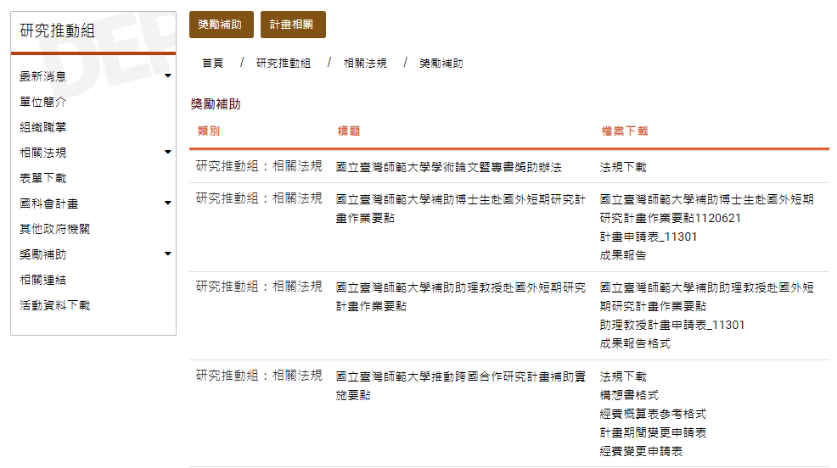
校內獎補助(4/4)
獎補助法規查詢
各類獎補助規定，請至本處網頁/研究推動組/相關法規/獎勵補助分類項下查詢

